Slide 1

CAR构件服务管理的研究与实现
答辩人：蒋伊婷
导师：陈榕
电子与信息工程学院
2008-3-4

Slide 2
主要内容
课题的背景和意义
CAR构件平台的设计
CAR构件运行时服务管理的实现
  构件的创建及运行时动态加载服务
  远程构件创建及服务调用散列集
  回调服务管理
  反射机制管理
  语境服务管理
  生命周期管理

Slide 3
背景介绍
编程技术的发展
  面向过程--→面向对象--→面向构件--→面向中间件
框架技术和软件平台
  界于应用和基础设施之间
  开发与运行应用软件的基础
应用服务器
  结合了构件技术和框架技术
  解决了分布式计算环境与应用的结合问题
  为构件提供运行时环境

Slide 4
研究现状
构件运行时管理
  COM
    对每个接口设置引用计数来管理构件的生命周期
  COM+
    在COM的基础上提供了一个实现构件服务的运行时环境
  CCM(CORBA Component Model)
    在运行时创建和管理所有构件实例，为构件提供安全、事务服务等环境支持

Slide 5
研究意义
研究CAR构件平台如何对运行于其上的构件提供良好的服务管理，使构件运行环境对用户和构件制造者透明。
CAR平台的服务管理功能和构件应用服务器有很大的共通点，所以说对该课题的研究顺应时代的潮流，符合计算平台发展的方向。

Slide 6
CAR构件技术
Component Assembly Runtime(基于CPU指令集的软件零部件运行单元)
面向构件的编程模型(编程规范)，规定了构件间相互调用的标准，包括构件、类、对象、接口等定义，使得二进制构件能够自描述，能够在运行时动态链接。

Slide 7
CAR构件平台的设计
CAR构件平台提供了一套符合CAR规范的系统服务构件及支持构件相关编程的API函数，实现并支持系统构件及用户构件相互调用的机制，为CAR构件提供了编程运行环境。

Slide 8
CAR构件运行平台的功能
应用程序
CMemory
CReflector
CConsole
CGrafix
Csocket
CProcess
CThread
CDriver
CFile
构件库
应用编程接口
系统功能接口
构件运行平台
Elastos.dll
构件运行时服务管理支持
Elastos操作系统内核或内核虚拟机

Slide 9
CAR构件运行时服务管理模型
构件的创建
进程内
正向服务调用
构件的通讯
回调
反射机制(构件—>环境)
构件的状态
语境机制(环境—>构件)
跨进程
构件的生命周期

Slide 10
构件的创建及运行时动态加载服务
加载构件模块并初始化对象工厂（用构件模块自己的实现函数_CClassCreateObject的地址初始化对象工厂全局变量_g_CClass_ClsObj的私有变量m_fnCreateObject）；
取得构件模块的导出函数DllGetClassObject的地址，调用该函数得到对象工厂实例指针；
调用对象工厂的接口函数来创建构件实例（取出对象工厂类的私有成员m_fnCreateObject，之前已存放了实现函数_CClassCreateObject的地址）。

Slide 11
远程构件创建及服务调用散列集
服务创建的过程(构件对象、stub对象和内核object对象的建立)；
服务获取的过程(proxy对象的建立)；
用户进行远程调用过程。

Slide 12
远程构件调用示意图
内核
内核
空间
内核Object
空间
对象
回
3
返
6
调
7
用
用
调
返
2
回
1.调用
代理
存根
4 调用
服务
8 调用返回
对象
对象
5 返回
构件
客户端
服务端

Slide 13
回调服务管理
一个线程+一个事件消息队列
Client只需创建一个线程即可处理它注册的所有回调事件。
任何它关心的事件被激发的消息都会被打包压入队列，再由这个线程逐个处理。

Slide 14
回调服务管理 ---- Client端注册回调
IObject
添加回调接口的连接
回调注册信息
Sink Object
Server
1
)
Server Object
2
)
Event
3
)
Callback Function
进程边界
Callback Thread
Routine

Slide 15
回调服务管理 ---- Server端触发回调事件
IObject
激发事件
Sink Object
Server
Callback Thread
进程边界
Routine

Slide 16
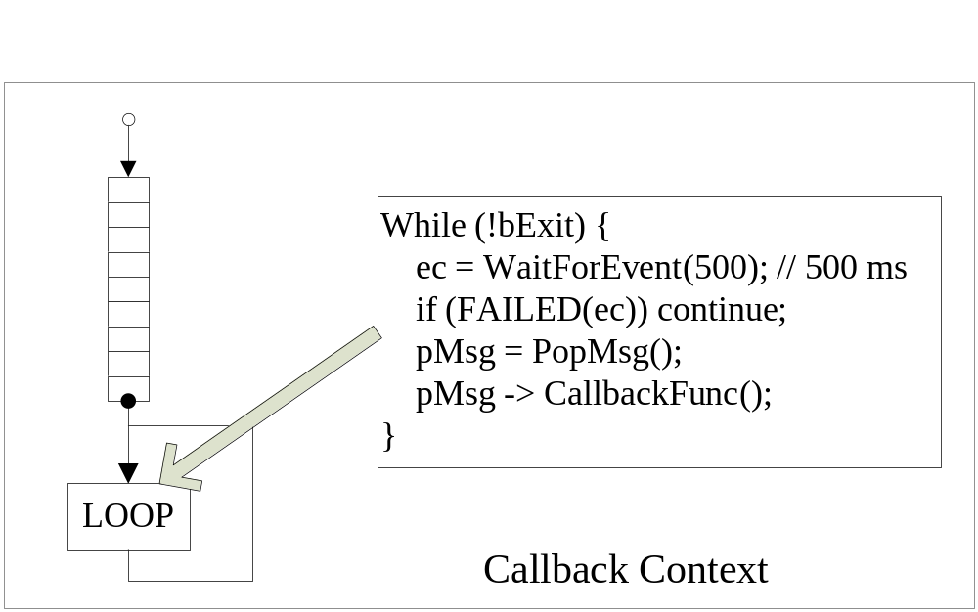
回调服务管理 ---- Client端异步执行回调

Slide 17
反射机制管理
反射机制可看成是构件向环境提供信息。
CAR把模块、接口、类信息等作为描述构件的元数据，打包到构件的资源段中。
对外提供一系列访问元数据的API接口。
CAR Reflection通过API接口从构件解析出类、接口和方法成员等，从而可获取构件的所有元信息。

Slide 18
语境服务管理
语境服务可被看成是构件向环境获取状态信息。
CAR构件对象有一种Context (语境)对象，它可聚合不同的Aspect (语境特征)对象。
当对象进入一个语境，就具有此语境的特征，当离开这个语境，语境特征就会失去。
对象在运行时可动态地进出语境，同时对象会自动的改变状态，而构件的编写者不用考虑这些细节的实现，CAR构件平台提供的系统语境构件context.lib完全可用来管理构件对象进出普通语境对象的一系列运行时动作。

Slide 19
普通语境对象被创建后的内存关系
KShop对象
AMerchandise对象
m_pParentContext
= NULL
m_pAspect
_m_pOuter
m_pMyContext
CContext对象
ObjectContainer对象
m_pContextObj
m_container

Slide 20
类对象进入语境后的内存关系
KShop对象
m_pParentContext
= NULL
m_pAspect
AMerchandise对象
m_pMyContext
_m_pOuter
CContext对象
ObjectContainer对象
m_pContextObj
m_container
m_header
(CBook插入链表)
CBook对象
m_pParentContext
m_pAspect
AMerchandise对象
m_pMyContext = NULL
_m_pOuter

Slide 21
生命周期管理----引用计数
生命周期(对象存在于内存中的这段时间)
给代理、存根和构件对象都设置引用计数，当创建、引用或释放对象时，都要调用相应的AddRef方法或Release方法来修改引用计数，当引用计数为0，则释放对象及相关资源。

Slide 22
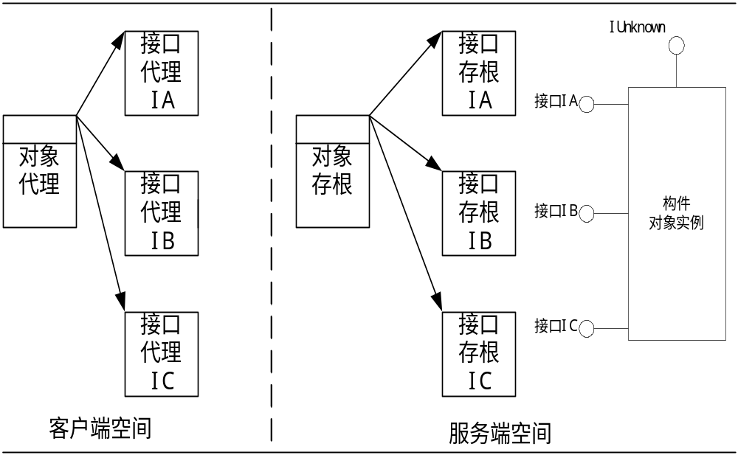
生命周期管理----以类为单位
把所有对接口代理或接口存根的生命周期管理都归结到对应的代理类或存根类的引用计数的操作上，减少远程调用次数，提高远程构件服务效率。

Slide 23
工作总结
本文主要对CAR构件运行平台中的服务管理支持部分作了深入的研究，主要从构件的创建、通讯、状态、生命周期等方面进行讨论，充分体现了运行时动态管理的特色。
使用自动散列集技术实现了跨进程的构件服务管理，为实现构件运行环境的透明性作出了很大的贡献。

Slide 24
工作展望
智能手机操作系统对网络安全的要求越来越高。考虑把安全性控制、软件使用权的控制放入构件服务管理的功能中，可使应用程序更轻便，安全策略更标准化。
智能手机操作系统注重用户体验，考虑在平台上加入负载均衡服务，提高整个系统的平均响应时间。

Slide 25
致谢
感谢我的导师陈榕教授，为我提供了很好的学习、研究环境；他的远见卓识和工作热情不断引导和激励着我，将使我受益终生。
感谢顾伟楠老师和裴喜龙老师，给了我无私的指导和关心，为论文提出了宝贵意见。他们良好的大局观和睿智的见解是我学习的榜样。
感谢在科泰一起学习和工作的同学们，和你们在一起的时光将成为我一生的回忆。

Slide 26
谢谢大家，欢迎提问！

